Slide 1

Seminar: Artificial Companions
Seminar: Advances in Artificial Intelligence
Projekt: Intelligente Planung und
Entscheidungsfindung
biundo-stephan, bercher, geier, glimm, hörnle, kurzok, müller, schattenberg, seegebarth
19.04.2012

Slide 2
Ziel der Seminare
  Intensives Auseinandersetzen mit aktuellen Forschungsthemen
    selbständiges Erarbeiten eines Themengebiets
    wissenschaftliche Arbeitsweise
    schriftliche Aufbereitung – Präsentation in einem Vortrag
  Dazu notwendig: Lernkontrolle
    Einzelgespräche mit dem Betreuer
    Feedback aus der Gruppe:
      gemeinsame Diskussionen
      Begutachtungstreﬀen (Peer Reviewing)
      Beurteilung des Vortrags

Slide 3
Seminar: Artificial Companions
  Einordnung
    Hauptseminar;
    Vertiefungsmodul Informatik: Intelligente Systeme;
    Vertiefungsmodul Medieninformatik: Intelligente Systeme;
    Projektmodul Informatik: Verteiltes Planen und Entscheiden;
    Projektmodul Medieninformatik: Verteiltes Planen und Entscheiden;
  Veranstalter
    Prof. Dr. Susanne Biundo-Stephan
  Betreuer
    Thilo Hörnle
    Peter Kurzok
    Dr. Bernd Schattenberg

Slide 4
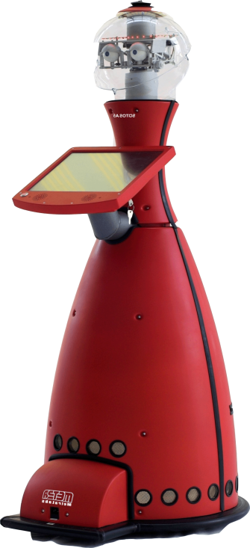
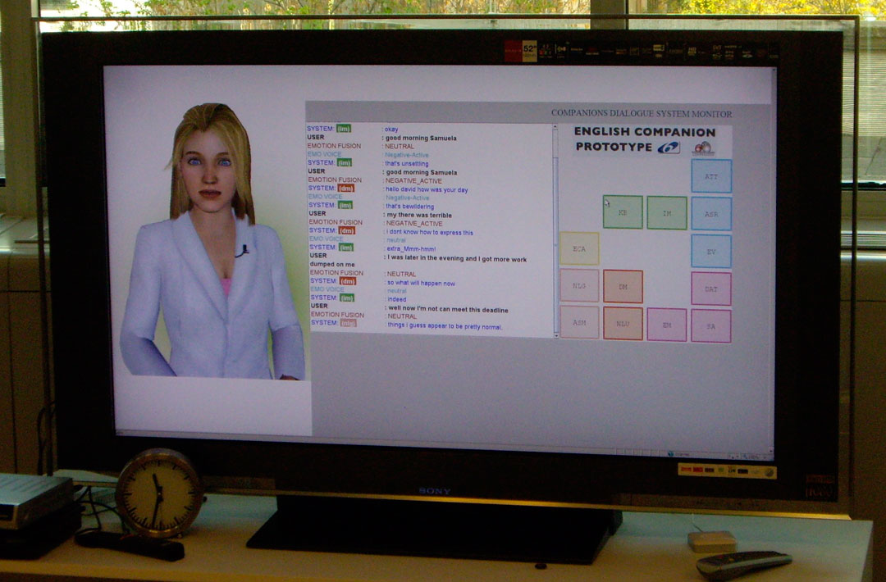

Thematik des Seminars Artificial Companions
  Companion-Systeme stimmen ihre Funktionalität vollkommen individuell auf den jeweiligen Nutzer ab: Fähigkeiten, Vorlieben, Anforderungen, aktuelle Bedürfnisse, Situation und emotionale Befindlichkeit ein.
  Beleuchtung technische Facetten am Beispiel existierender "Artificial Companions“
    Entscheidungsfindung
    Dialogführung
    Personalisierung
    Affective Computing

Slide 5
Seminar: Advances in Artificial Intelligence
  Einordnung
    Hauptseminar;
    Vertiefungsmodul Informatik: Intelligente Systeme;
    Vertiefungsmodul Medieninformatik: Intelligente Systeme;
    Projektmodul Informatik: Verteiltes Planen und Entscheiden;
    Projektmodul Medieninformatik: Verteiltes Planen und Entscheiden;
  Veranstalter
    Prof. Dr. Susanne Biundo-Stephan
  Betreuer
    Pascal Bercher
    Thomas Geier
    Juniorprof. Dr. Birte Glimm
    Felix Müller
    Bastian Seegebarth

Slide 6
Thematik des Seminars Advances in Artificial Intelligence
  Companion-Systeme stimmen ihre Funktionalität vollkommen individuell auf den jeweiligen Nutzer ab: Fähigkeiten, Vorlieben, Anforderungen, aktuelle Bedürfnisse, Situation und emotionale Befindlichkeit ein
  Wissensrepräsentation und Planung als zentrale kognitive Fähigkeiten
  Themen
    Monte-Carlo Planen anhand von Windows Solitaire
    Zur Erhebung faktorisierter Nutzenfunktionen
    Heuristische Suche im POCL-Planen
    Einsatz von Planungstechnologie in Computer-Spielen
    Planerkennung in probabilisitischen, partiell beobachtbaren Domänen
    Media trifft das Semantic Web

Slide 7
Geplanter Ablauf
  3 Phasen
    Vorbereitung – ab jetzt
    Literatur recherchieren und studieren (Bibliothek, Google, CiteSeer), Thema überblicken, verstehen und strukturieren
    Anfertigen von Ausarbeitung und Präsentation
    Vortrag – gegen Ende des Semesters
  Termine
    Voraussichtlich 4. Vorlesungswoche (KW19)
    Themenvorstellung in Kurzvorträgen (knapp, ohne Folien)
    Vor Fronleichnam, KW23: gegenseitiges Begutachten der schriftlichen Arbeiten (Peer Reviewing)
    Ende des Semesters (KW28): gemeinsamer Workshop für Seminar-Vorträge
„Gibt nichts“ gibt‘s nicht!

Slide 8
Projekt: Intelligente Planung und Entscheidungsfindung
  Einordnung
    Projektmodul Informatik: Verteiltes Planen und Entscheiden;
    Projektmodul Medieninformatik: Verteiltes Planen und Entscheiden;
  Veranstalter
    Prof. Dr. Susanne Biundo-Stephan
  Betreuer
    Pascal Bercher
    Thomas Geier
    Juniorprof. Dr. Birte Glimm
    Felix Müller
    Dr. Bernd Schattenberg
    Bastian Seegebarth
  Ablauf: implementieren – dokumentieren - präsentieren

Slide 9
Projekt: Intelligente Planung und Entscheidungsfindung
  Companion-Systeme stimmen ihre Funktionalität vollkommen individuell auf den jeweiligen Nutzer ab: Fähigkeiten, Vorlieben, Anforderungen, aktuelle Bedürfnisse, Situation und emotionale Befindlichkeit ein
    Planen und Entscheiden als zentrale kognitive Fähigkeiten
  Aufgaben
    Implementierung eines Werkzeugs zur automatisierten Evaluierung von Planungssystemen
    Implementierung ausgewählter Planungsstrategien
    Entwicklung eines Tools zur Evaluierung von OWL Reasonern
    Hierarchisierung von IPC Planungsdomänen

